Slide 1
04 - SQL
Adam Terlo

Slide 2

Материалы
github.com/adamxrvn/hse-lyceum-android-course

Slide 3
Введение в SQL
SQL (Structured Query Language) — это стандартизированный язык программирования, используемый для управления реляционными базами данных и выполнения различных операций с данными в них.

Slide 4
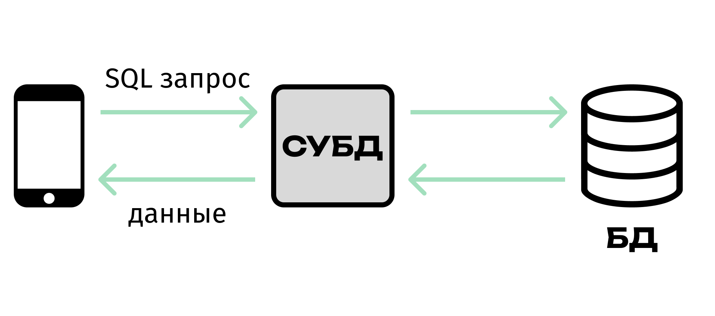
Что такое СУБД?
Рис 1. СУБД Для работы с БД и SQL нам требуется cистема управления базами данных (СУБД) — ПО предназначенное для создания, управления и манипуляции данными в БД.

Slide 5
Типы СУБД
Реляционные СУБД (SQL)
SQLite: Легковесная, встраиваемая СУБД, идеально подходит для мобильных приложений и небольших проектов.
MySQL: Одна из самых популярных открытых СУБД, широко используется в веб-разработке.
PostgreSQL: Мощная, расширяемая СУБД, часто используется для сложных и больших систем.

Slide 6
Нереляционные СУБД (NoSQL)
MongoDB: Документо-ориентированная СУБД, оптимизирована для хранения и обработки больших объемов неструктурированных данных.
Cassandra: Распределенная СУБД, предназначенная для обработки больших данных с высокой доступностью без единой точки отказа.

Slide 7
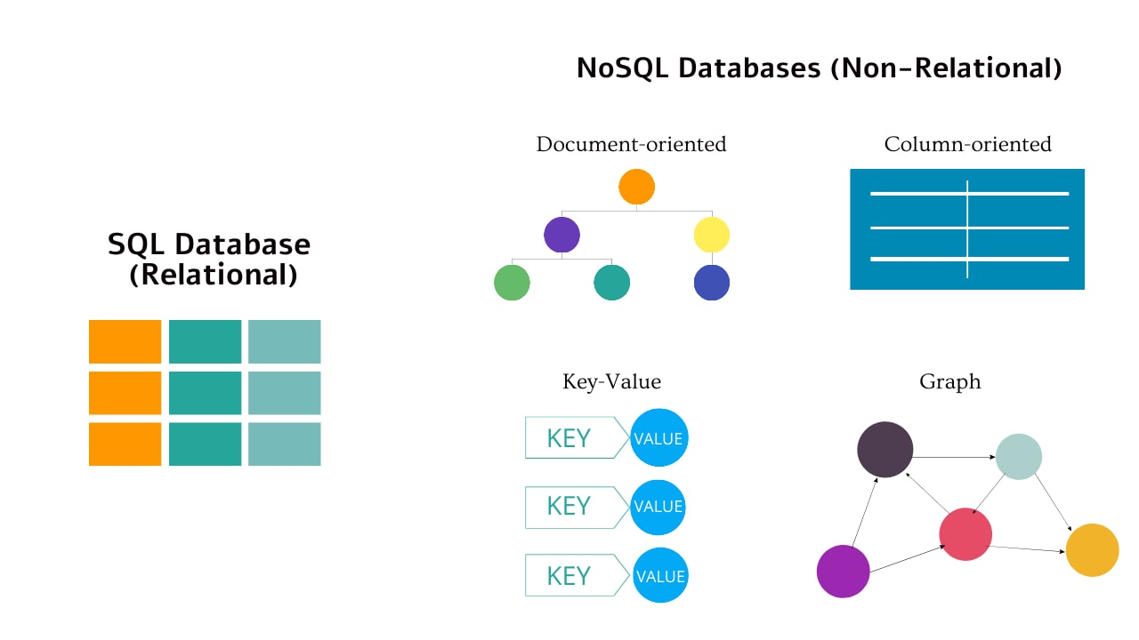
Рис 2. SQL vs NoSQL

Slide 8
Что такое реляционные базы данных?
Реляционные базы данных состоят из таблиц, которые содержат данные, организованные в строки и столбцы. Каждая таблица представляет собой набор связанных данных и включает:
Таблицы (Tables): Хранят информацию об объектах одного типа.
Столбцы (Columns): Определяют типы данных, например, имя, возраст, баланс счета.
Строки (Rows): Конкретные записи или данные.
Ключи (Keys): Помогают уникально идентифицировать строки в таблице, например, первичный ключ.

Slide 9
Ключи в реляционных БД
Ключи в реляционных базах данных — это специальные поля в таблицах, которые помогают уникально идентифицировать строки, а также устанавливать и поддерживать связи между различными таблицами.

Slide 10
Основные типы ключей
Primary Key
Описание: Уникально идентифицирует каждую строку в таблице. В таблице может быть только один первичный ключ, который не может принимать NULL.
Пример: В таблице клиентов, Client_ID может быть первичным ключом.

Slide 11
Основные типы ключей
Foreign Key
Описание: Ссылается на первичный ключ другой таблицы, обеспечивая связь между таблицами. Позволяет поддерживать целостность данных между таблицами.
Пример: В таблице счетов, Client_ID может быть внешним ключом, который ссылается на первичный ключ в таблице клиентов.

Slide 12
Основные типы ключей
Unique Key
Описание: Гарантирует, что все значения в столбце или комбинации столбцов уникальны. Может принимать NULL, если только это явно не запрещено.
Пример: Номер паспорта в таблице клиентов может быть уникальным ключом.

Slide 13
Типы данных

Slide 14
Числовые типы данных
Тип данных | Размер | Диапазон | Описание
INT | 4 байта | -2,147,483,648 до 2,147,483,647 | Целое число
SMALLINT | 2 байта | -32,768 до 32,767 | Маленькое целое число
BIGINT | 8 байт | -9,223,372,036,854,775,808 до 9,223,372,036,854,775,807 | Большое целое число
DECIMAL | Различно | Различно в зависимости от заданных параметров точности и масштаба | Число с фиксированной точностью
FLOAT | 4 байта | -3.4E+38 до 3.4E+38 | Одинарная точность с плавающей точкой
DOUBLE | 8 байт | -1.7E+308 до 1.7E+308 | Двойная точность с плавающей точкой

Slide 15
Текстовые типы данных
Тип данных | Размер | Описание
CHAR | 1 байт на символ | Фиксированная длина, хранит N символов
VARCHAR | Различно | Переменная длина, хранит до N символов
TEXT | Не ограничен | Для больших текстов

Slide 16
Другие типы данных
Тип данных | Размер | Описание
BOOLEAN | 1 байт | Хранит значение истина или ложь
DATE | 3 байта | Хранит дату (год, месяц, день)
TIME | 3-4 байта | Хранит время (час, минута, секунда)
DATETIME | 8 байт | Хранит и дату, и время
TIMESTAMP | 4 байта | Хранит время в формате Unix timestamp

Slide 17
Пример базы данных
Таблица: Clients
Client_ID (PK) | Name | Surname | Middle_Name | Date_Of_Birth | Address
1 | Иван | Иванов | Иванович | 1985-02-15 | ул. Ленина, 10
2 | Мария | Петрова | Сергеевна | 1990-07-22 | ул. Советская, 8
3 | Михаил | Алексеев | Сергеевич | 1972-09-05 | Барвиха 52
Таблица: Accounts
Account_ID (PK) | Client_ID (FK) | Balance
101 | 1 | 15000
102 | 2 | 25000
103 | 3 | 192000000

Slide 18
Основные операции SQL
Создание таблиц
Пример таблицы Сlients, которая будет хранить информацию о клиентах:
CREATE TABLE Сlients ( Client_ID INT PRIMARY KEY, Name VARCHAR(100), Surname VARCHAR(100), Middle_Name VARCHAR(100), Date_Of_Birth DATE, Address VARCHAR(255) );

Slide 19
Основные операции SQL
Создание таблиц
Пример таблицы Accounts, которая будет содержать информацию о банковских счетах клиентов:
CREATE TABLE Accounts ( Account_ID INT PRIMARY KEY, Client_ID INT, Balance DECIMAL(15, 2), FOREIGN KEY (Client_ID) REFERENCES Clients(Client_ID) );

Slide 20
Основные операции SQL
SELECT (Выборка данных)
Используется для чтения данных из одной или нескольких таблиц.
Пример: получение списка клиентов с балансом выше 10,000.
SELECT name, balance FROM accounts WHERE balance > 10000;

Slide 21
Основные операции SQL
INSERT (Вставка данных)
Позволяет вставлять новые строки в таблицу.
Пример: регистрация нового клиента в системе.
INSERT INTO clients (name, address) VALUES ('Иван Иванов', 'ул. Ленина, 10');

Slide 22
Основные операции SQL
UPDATE (Обновление данных)
Модифицирует существующие строки в таблице.
Пример: добавление суммы к балансу существующего клиента.
UPDATE accounts SET balance = balance + 500 WHERE client_id = 101;

Slide 23
Основные операции SQL
DELETE (Удаление данных)
Удаляет строки из таблицы.
Пример: удаление информации о клиенте банка. Он нас покинул 💀
DELETE FROM clients WHERE client_id = 101;

Slide 24
Оператор ORDER BY
Оператор ORDER BY используется в SQL для сортировки результатов запроса по одному или нескольким столбцам, в порядке возрастания или убывания.
Пример: сортировка по одному столбцу
Сортировка списка клиентов по фамилии в алфавитном порядке:
SELECT Name, Surname FROM Клиенты ORDER BY Surname ASC;

Slide 25
Оператор ORDER BY
Пример: сортировка по нескольким столбцам
Сортировка списка клиентов сначала по фамилии, затем по имени:
SELECT Name, Surname FROM Клиенты ORDER BY Surname ASC, Name ASC;
ASC означает сортировку по возрастанию, DESC — по убыванию. Если направление не указано, по умолчанию используется ASC.

Slide 26
Оператор LIMIT
Оператор LIMIT применяется в SQL для ограничения количества строк, возвращаемых запросом. Это особенно полезно при работе с большими объемами данных или когда нужно получить только первые несколько записей результата.
Пример: ограничение количества строк
Получение первых пяти клиентов из таблицы:
SELECT Name, Surname FROM Клиенты ORDER BY Surname LIMIT 5;

Slide 27
Оператор LIMIT
Пример: ограничение с указанием смещения
Пропуск первых пяти записей и выбор следующих пяти:
SELECT Name, Surname FROM Клиенты ORDER BY Surname LIMIT 5 OFFSET 5;
LIMIT часто используется для пагинации результатов на веб-страницах или в приложениях, где необходимо показывать данные порциями.
Эти команды помогут контролировать объем данных, загружаемых из базы данных, что может существенно ускорить время загрузки и уменьшить нагрузку на сервер.

Slide 28
Агрегатные функции
Агрегатные функции используются для выполнения вычислений над набором значений и возвращают одиночное значение. Они часто применяются в аналитических запросах и отчетах.

Slide 29
Примеры основных агрегатных функций
AVG (Среднее значение)
Возвращает среднее значение числового столбца.
SELECT AVG(Balance) FROM accounts;
SUM (Сумма)
Возвращает сумму значений столбца.
SELECT SUM(Balance) FROM accounts WHERE Account_Type = 'сберегательный';

Slide 30
Примеры основных агрегатных функций
COUNT (Количество)
Возвращает количество строк, удовлетворяющих критерию.
SELECT COUNT(*) FROM clients WHERE Status = 'VIP';
MAX (Максимальное значение)
Возвращает наибольшее значение в столбце.
SELECT MAX(Balance) FROM accounts;

Slide 31
Оператор JOIN
JOIN используется для объединения строк из двух или более таблиц, основываясь на общем столбце между ними.
Типы JOIN
INNER JOIN, LEFT JOIN, RIGHT JOIN, FULL OUTER JOIN, etc.

Slide 32
Типы JOIN
INNER JOIN
Возвращает строки, когда есть совпадение в обеих таблицах.
SELECT clients.Name, accounts.Account_Number FROM clients INNER JOIN accounts ON clients.Client_ID = accounts.Client_ID;

Slide 33
Типы JOIN
LEFT JOIN
Возвращает все строки из левой таблицы и совпадающие строки из правой таблицы. Если совпадений нет, результат будет содержать NULL на месте столбцов правой таблицы.
SELECT clients.Name, accounts.Account_Number FROM clients LEFT JOIN accounts ON clients.Client_ID = accounts.Client_ID;

Slide 34
Типы JOIN
RIGHT JOIN
Аналогичен LEFT JOIN, но возвращает все строки из правой таблицы.
SELECT clients.Name, accounts.Account_Number FROM clients RIGHT JOIN accounts ON clients.Client_ID = accounts.Client_ID;

Slide 35
Типы JOIN
FULL OUTER JOIN
Возвращает строки, когда есть совпадение в одной из таблиц.
SELECT clients.Name, accounts.Account_Number FROM clients FULL OUTER JOIN accounts ON clients.Client_ID = accounts.Client_ID;

Slide 36
Расширенные возможности SQL
SQL также поддерживает более сложные операции, такие как:
Транзакции: Гарантируют безопасность операций путем их группировки. Если одна операция в группе транзакции не удается, то все остальные откатываются к исходному состоянию.
Триггеры: Автоматические скрипты, которые выполняются при определенных событиях в базе данных.
Индексы: Улучшают скорость поиска данных в таблицах.
Агрегатные функции: Позволяют выполнять вычисления на наборе значений, например, сумма или среднее.
Оконные функции: инструменты, которые позволяют выполнять сложные вычисления по наборам строк, которые связаны с текущей строкой.
Group By: оператор, который используется для группировки строк в более крупные наборы на основе одного или нескольких столбцов.

Slide 37
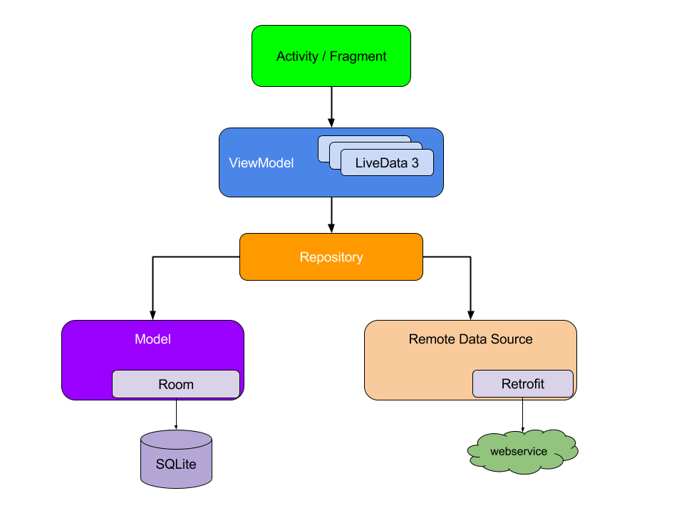
Зачем нужен SQL в Android и Room?
В контексте Android, SQL используется для работы с локальной базой данных на устройстве. Room — это абстракция над SQLite, которая позволяет удобнее работать с базой данных с помощью объектно-ориентированного подхода, упрощая многие сложные аспекты работы с SQLite.
Рис 3. Архитектура MVVM с использованием Room и Retrofit. Автор?

Slide 38
Задачи
Напишите запрос для получения списка всех клиентов, включая их имя, фамилию и адрес. Отсортируйте результаты по фамилии в алфавитном порядке.
Получите список счетов с балансом выше 100,000, указав тип счета и баланс. Результаты должны быть отсортированы по убыванию баланса.
Напишите запрос для вывода имени клиента и номера счета для всех счетов с типом “сберегательный”.
Выполните запрос, который идентифицирует всех клиентов, имеющих отрицательный баланс хотя бы на одном из своих счетов. Выведите имена и фамилии должников, номер каждого счета с отрицательным балансом и сам баланс.
Также посчитайте общую сумму долга по всем счетам.
Обновите информацию о балансе для всех счетов типа “сберегательный”. Увеличьте баланс на 5000 для счетов, у которых текущий баланс меньше 10000.
Банк прекратил сейфовых пространств в “г. Урюпинск”, удалите все активные ячейки данного города из базы.
Клиент с Client_ID = 52 арендовал две ячейки в посёлке Дубай. Необходимо добавить данные об аренде в таблицу bank_lockers. Ячейки имеют номера “Locker-77777” и “Locker-00001”, сроки аренды составляют 6 и 12 месяцев соответственно.

